Slide 1
雪线以北
North of the Snowline
冬季勘探汇报 · 示例内容，可直接替换

Slide 2
目录
NEW
余烬之下
  Beneath the Embers
附录：观测手记
  FIELD NOTES
晨光所见
  What the Dawn Showed
NEW
风雪 之中
  11月8日 16:00 后开启
Contents
穿过林线
  Through the Treeline
出发之前
  Before We Set Out

Slide 3
穿过林线
01
Through the Treeline
这一章回顾我们从哪里出发、走过了哪些路，以及在林线附近做出的三个关键判断。

Slide 4
三个判断决定了路线
Three calls that set the route
先走高线：多绕两天，换来全程更稳的补给窗口
  补给点从四个减到两个，单点负载需要提前预留
  高线气温更低，装备清单同步调整
分队前进：先遣组负责探路，主力保持一日路程
每日回传：无论进展如何，傍晚固定同步一次位置与判断依据

Slide 5
栅栏两侧的取舍
What we kept, what we left
留下来的
放下的
轻量化补给方案，已验证可行
每日固定时点的回传机制
先遣组与主力的一日间距
低线捷径：节省时间但风险难控
第三补给点：投入大于收益
夜间行进：能见度不足

Slide 6

雪线上的最后一座镇子
The last town before the snow
这里是全程最后一个稳定补给点
向北一百二十公里内没有固定建筑
所有无法返程的物资都在此处封存

Slide 7
风雪里记下的三件事
Three notes from the storm
路线
补给
队伍
预设路线只是起点，每天都要依据实际雪况重新确认。
轻装的前提是节点可靠。任何一个节点失效，都要有替代方案。
最有用的信息往往来自先遣组，让它尽早传回主力。

Slide 8
每一根木桩都是一次确认
Every post marks a checkpoint
11.02
11.09
11.16
11.24
12.01
出发
越过林线
遭遇风雪
抵达营地
返程
完成物资封存与最后校验
切换高线路线，先遣组前出
原地等待三日，修订补给计划
建立北部观测点
沿原路回撤，回收标记

Slide 9
高线路线让补给更稳
Sample data, replace with your own
92%
补给准时率（示例）
3.4 天
平均节点间隔（示例）
17
有效观测日（示例）

Slide 10
两条路线的逐项对比
Sample table, replace with your own
指标 | 低线路线 | 高线路线 | 差异
全程里程（公里） | 412 | 468 | +56
补给准时率 | 71% | 92% | ▲ 21%
平均节点间隔（天） | 4.8 | 3.4 | ▲ 1.4
有效观测日 | 11 | 17 | ▲ 6

Slide 11
雪会盖住足迹，
但走过的路不会因此消失。
—— 勘探队手记 / Field Notes

Slide 12
勘探队
Aurel
  奥瑞尔
Mirela
  米蕾拉
Vesna
  维斯娜
Ilan
  伊兰
Tomas
  托马斯

Slide 13
感谢聆听
Thank You
在此填写姓名 · 邮箱 · 网站

Slide 14



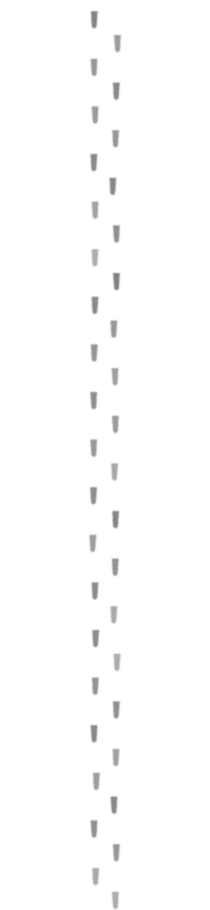




组件库
这一页不用于汇报：需要时复制元素到其他页，用完可删除
主题配色
字体（主题字体，可一键替换）
原生控件（可改字、改色）
Didot 宋体标题
NEW
11月8日 16:00 后开启
墨黑
炭灰
影灰
灰雪
血红
正文使用宋体，西文 Times New Roman。
Windows 上可把主题字体换成 Bodoni MT + 思源宋体
锈橙
焦褐
旧纸
枯绿
透明底素材（assets 文件夹内有高清原图）

